Slide 1

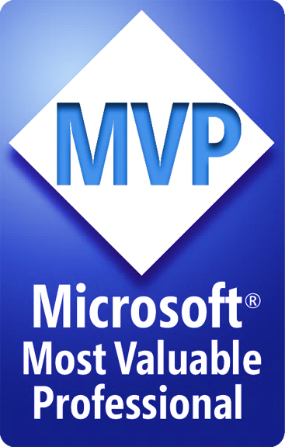

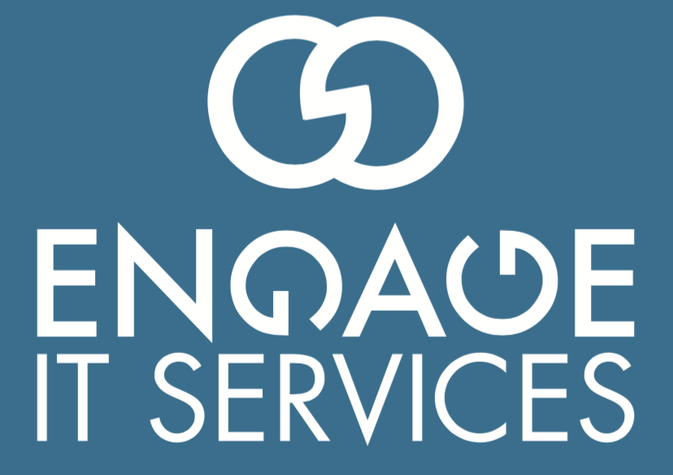
SQL Server deployment journey da dev a ops
Alessandro Alpi
@suxstellino
Data Platform MVP
CTO @ Engage IT Services
getlatestversion.it

Slide 2







Sponsors

Slide 3


Organizers

Slide 4
Qualche domanda prima di iniziare…
Dev? DBA? Altro?
Source Control? Quale?
Database centralizzato?
Team City? Visual Studio Team Services? Altro?
IDE?
Progetti database? SSMS con database connessi?

Slide 5
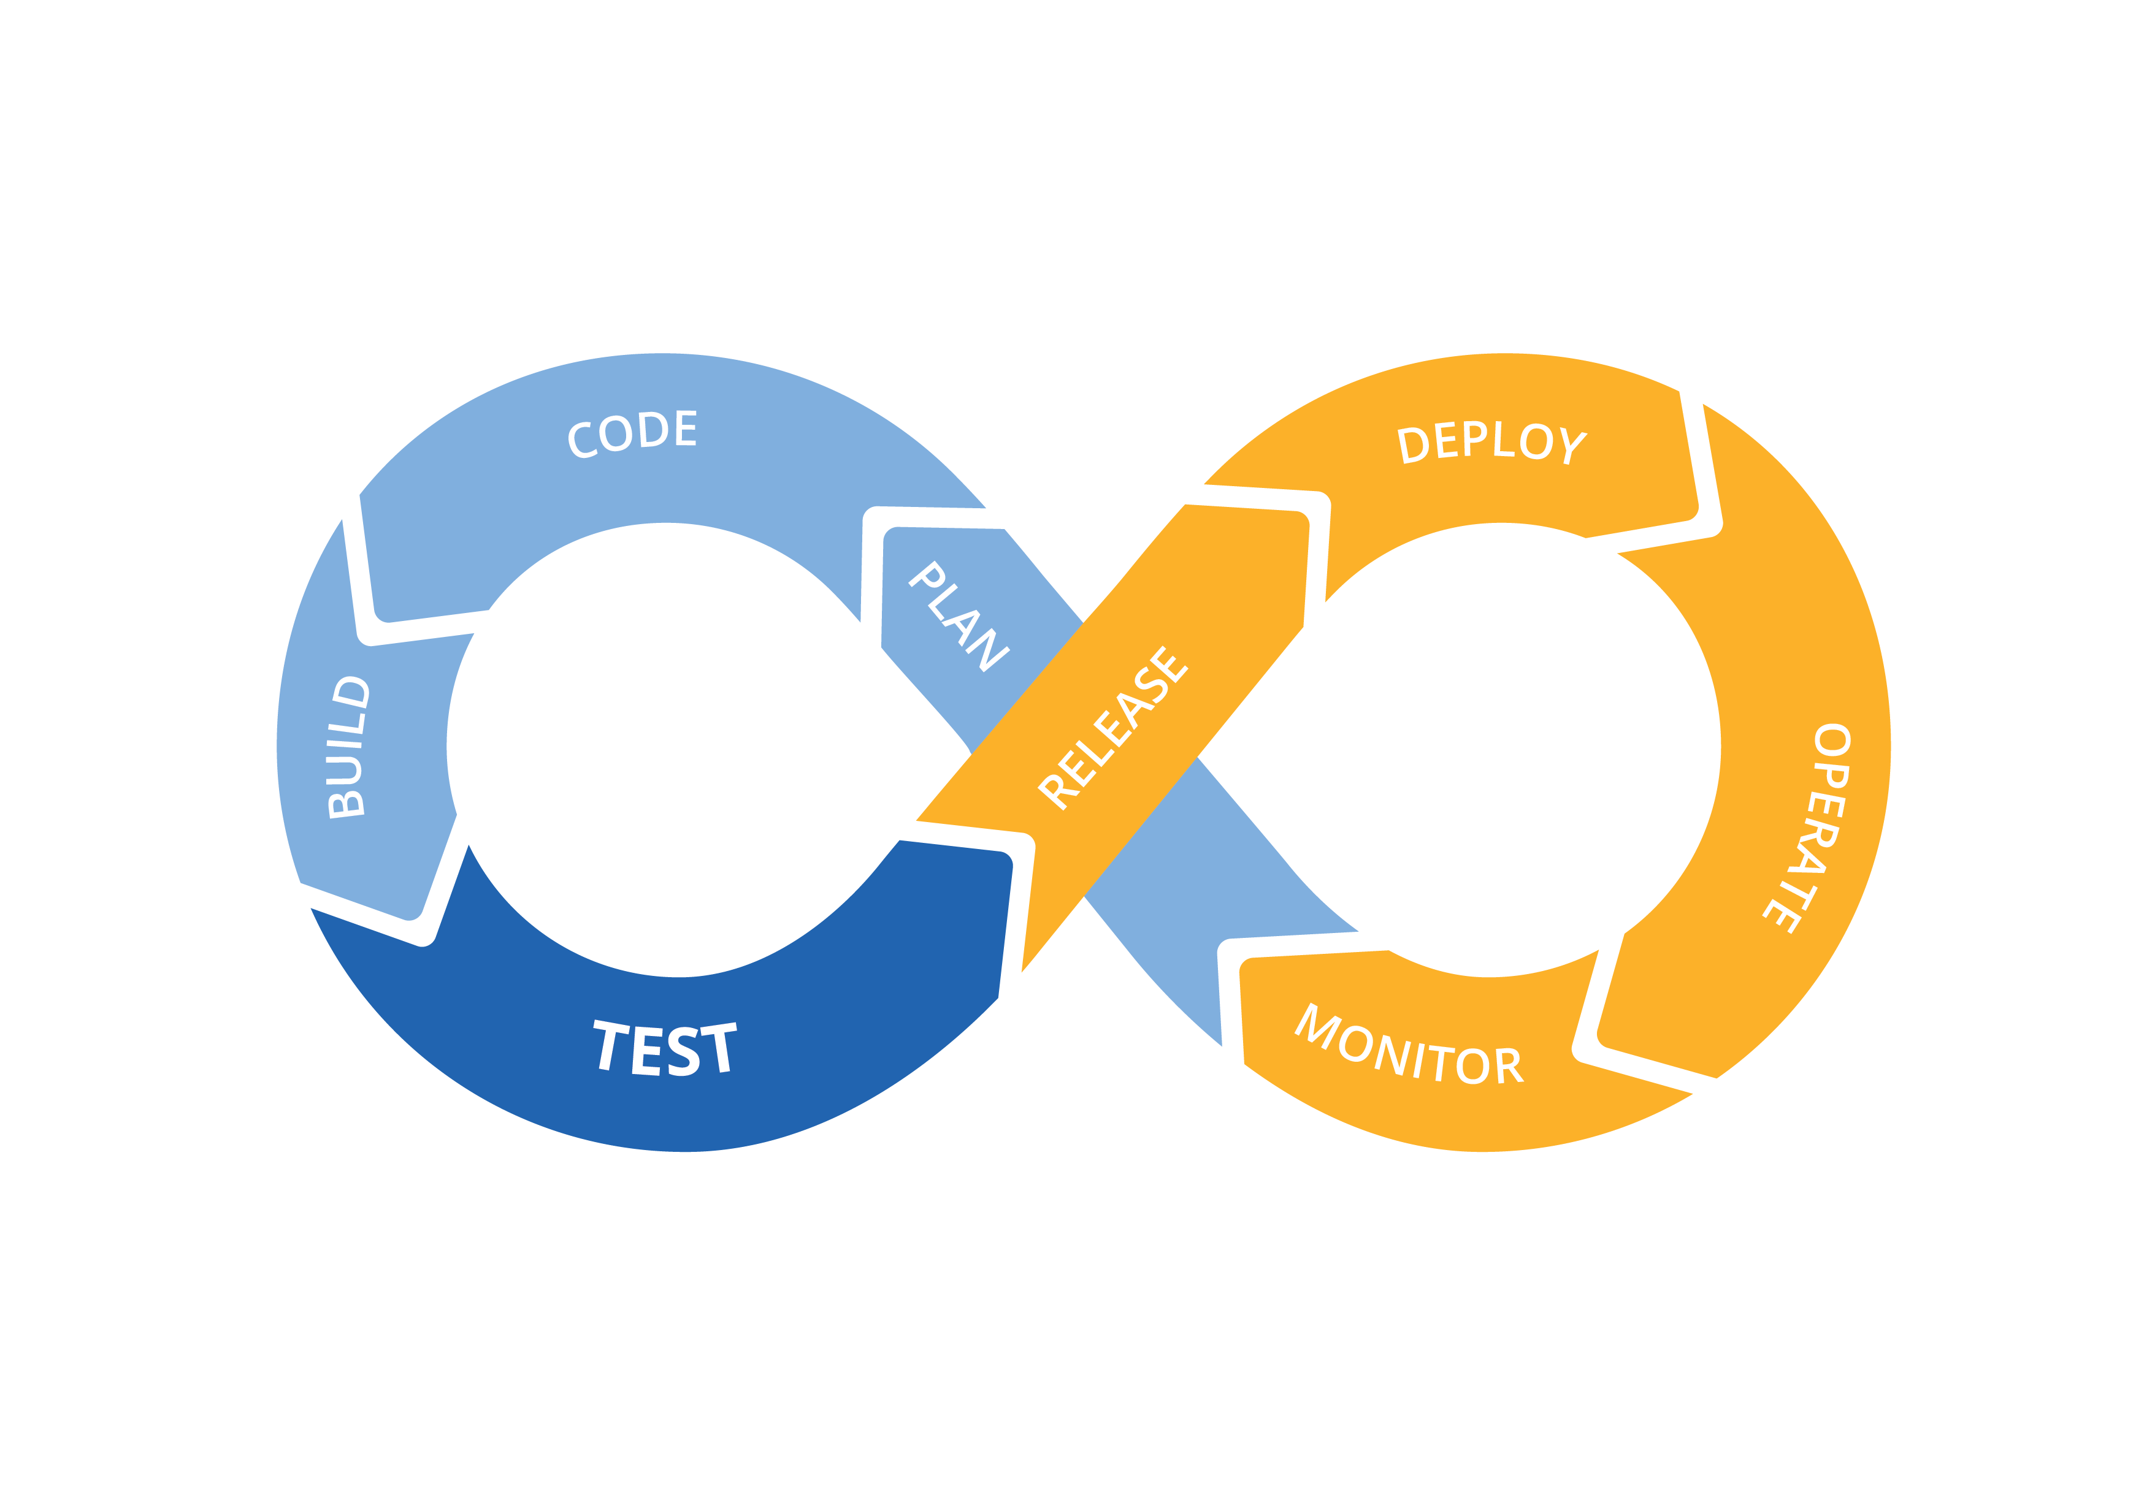
DevOps

Slide 6
Definizione
DevOps è un approccio culturale in cui l’intera Line of Business si assume la responsabilità della creazione del Valore per il cliente.
In tale scenario, Development ed Operation sperimentano di continuo nuovi modi per collaborare, andando a rendere standard ed a padroneggiare i processi attraverso la ripetitività e la pratica.
Comunicazione
Integrazione
Automatizzazione
Collaborazione

Slide 7
Comunicazione/Integrazione
DevOps
Developers
DBA
QA/Tester
Operations
Abbattere le barriere tra le aree funzionali
Creare fiducia reciproca nella filiera
Condividere responsabilità e conoscenza
Migliorare ed automatizzare i processi
Feedback continuo

Slide 8
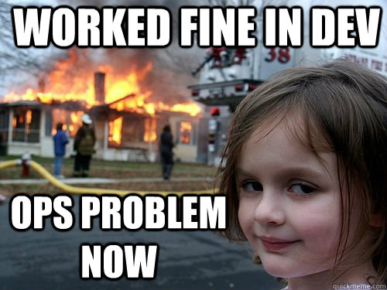
Per non arrivare a…

Slide 9
Collaborazione/Automatizzazione
DEV
BUILD
Piccoli team focalizzati sul business
Utilizzo di strumenti di collaborazione
Condivisione dei problem con il team
Ripetibilità delle attività
Automatismo del delivery e del deploy
VC
TEST
PACK
RELEASE

Slide 10
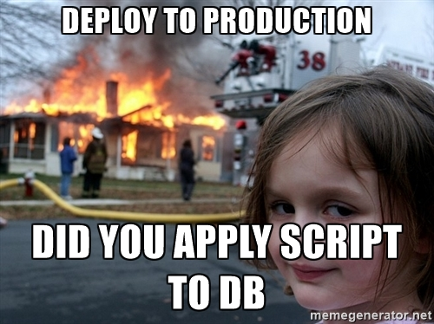
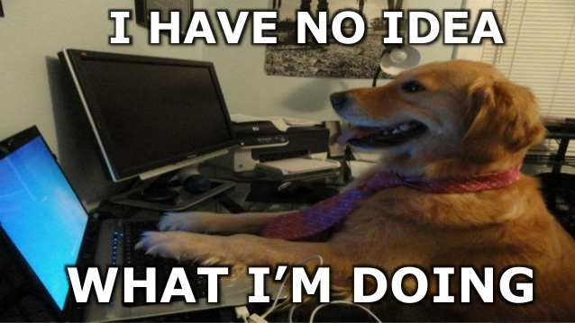
Per non trovarsi in…

Slide 11

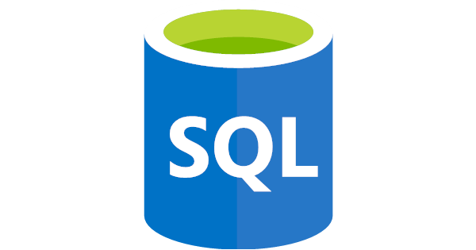
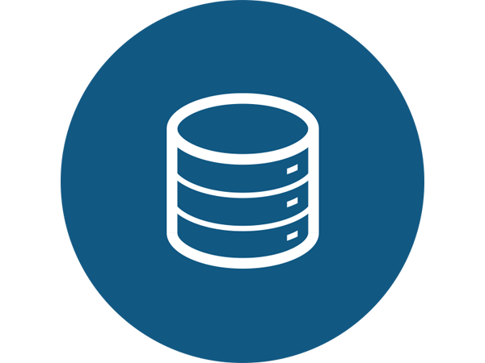

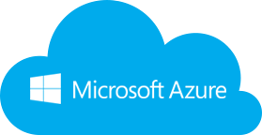



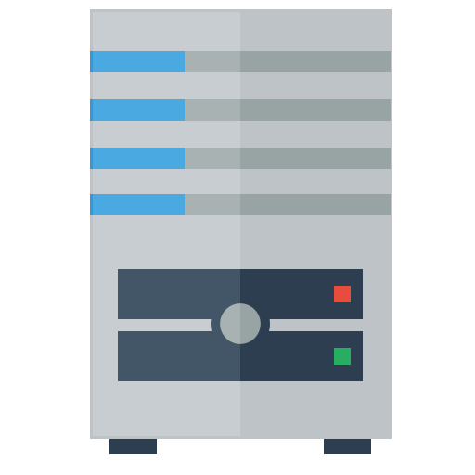




Scenario
CI/DEV
TEST
RELEASE MANAGER
PROD
APPROVAL

Slide 12
Pratiche
Continuous Integration
Unit Testing
Build
Check-in frequenti
Continuous Deployment
+Deploy in ambienti di UAT/Collaudo
Continuous Delivery
+Rilascio in ambienti di produzione (Approval?)

Slide 13
Strumenti
Development
Source Control Manager/client/command line
Version store
Build server
Test execution
Repository per package
Operations
Release pipeline e release manager
Feedback ed Helpdesk tools
Monitoring tools

Slide 14
Proviamo!

Slide 15
Riferimenti
Microsoft MVP – Data Platform dal 2008
Blog ITA: http://blogs.dotnethell.it/suxstellino
Blog ENG: http://suxstellino.wordpress.com/
Website: http://www.alessandroalpi.net
www.engageitservices.it
http://www.getlatestversion.it

Slide 16
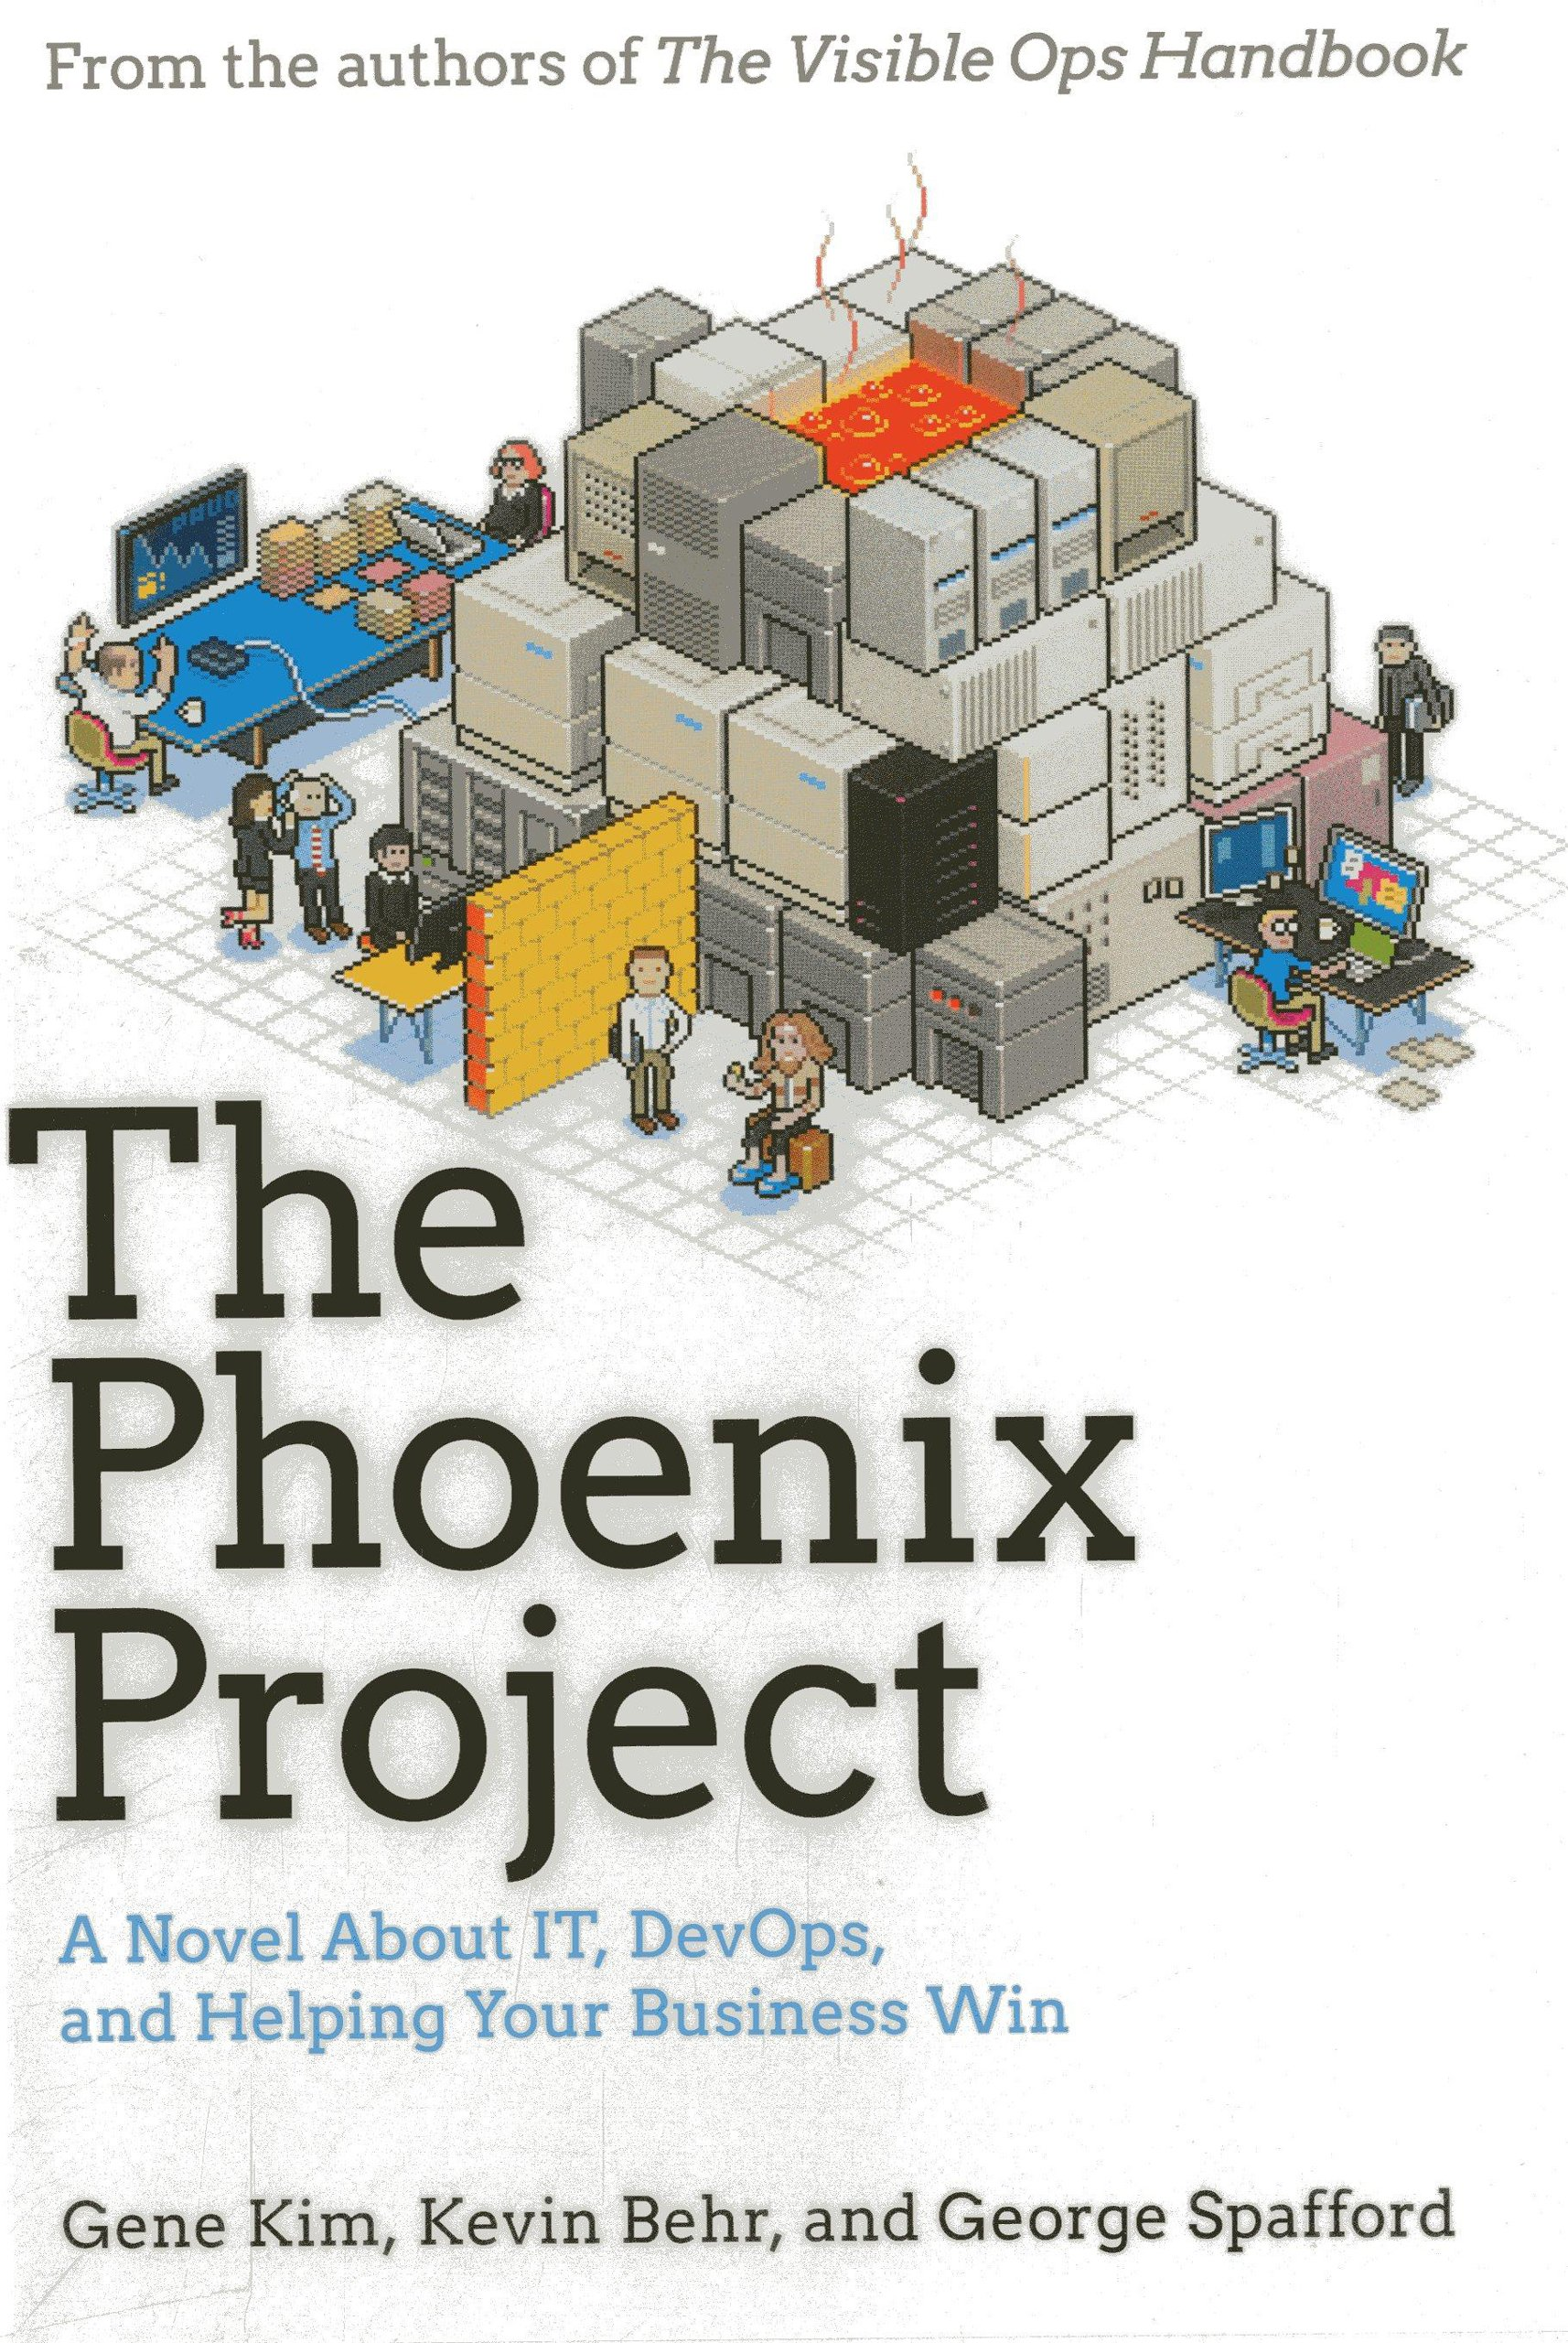
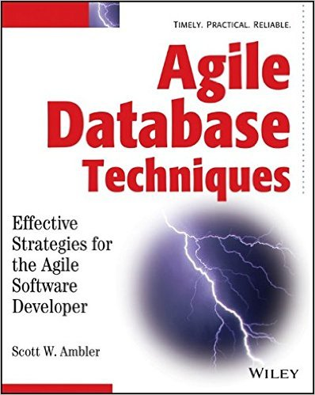
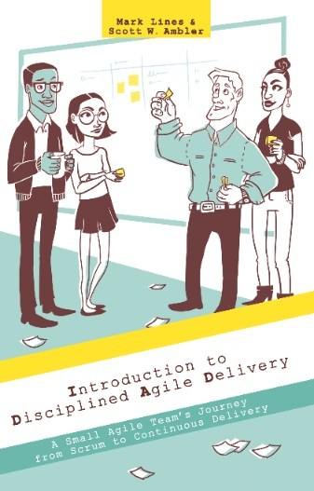
Risorse

Slide 17
Risorse
Blog
http://suxstellino.wordpress.com/tag/alm/
http://blogs.dotnethell.it/suxstellino/Category_2927.aspx
Source control resources
https://msdn.microsoft.com/it-it/library/dn894015.aspx (Articolo su Source Control)
http://www.red-gate.com/products/sql-development/sql-source-control/
http://apexsql.com/sql_tools_source_control.aspx
Unit testing resources
http://www.red-gate.com/products/sql-development/sql-test/
http://tsqlt.org/
https://msdn.microsoft.com/it-it/library/mt169842 (Articolo su Unit Testing)
Automation
DLM Automation Build (marketplace VSTS)
DLM Automation Release (marketplace VSTS)

Slide 18

Thanks! Q&A
#sqlsat589

